Slide 1
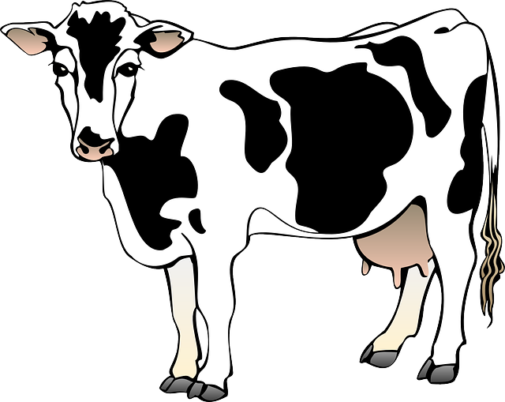
Презентация: «Породы сельскохозяйственных животных и их классификация»
ГБПОУ «КУРСАВСКИЙ РЕГИОНАЛЬНЫЙ КОЛЛЕДЖ «ИНТЕГРАЛ»
Основы зоотехнии,4курс
(часть 2)
Автор:
Резниченко С.В,
преподаватель ГБПОУ
КРК «ИНТЕГРАЛ»
КУРСАВКА
2016 г.

Slide 2
Презентация «Породы сельскохозяйственных животных» (часть 2) упорядочивает и сохраняет наглядный материал, необходимый для занятия по дисциплине ОП. 07 «Основы зоотехнии» - Тема 2. Основы разведения и кормления сельскохозяйственных животных.
Цель презентации – приобретение обучающимися теоретических знаний по классификации пород крупного рогатого скота.
Использовать данную презентацию в учебном процессе можно на протяжении всех этапов занятия: в начале урока, как средство обучения, в конце, отдельные слайды – для закрепления знаний, а на последующем занятии, как средство контроля.

Slide 3
Классификация пород КРС
В мире около 250 пород крупного рогатого скота (КРС). Существуют 3 классификации пород скота:
краниологическая
хозяйственная
географическая

Slide 4
Краниологическая классификация основана на различиях в строении черепа. Согласно её выделяют следующие типы КРС:
узколобый: голландская, холмогорская, ярославская, тагильская, красная степная и др;
лобастый - симментальская и её производные;
короткорогий - швицкая, джерсейская, костромская, лебединская и др.;
короткоголовый - тирольская, герефордская, красная горбатовская, казахская белоголовая;
пряморогий - калмыцкая, монгольский скот;
комолый тип - все безрогие породы Северной Европы.

Slide 5
Основные направления продуктивности КРС
молочное
комбинированное
мясное

Slide 6
Хозяйственная классификация, в основу которой положена преобладающая продуктивность животных.
Породы молочного направления:
голландская, голштино-фризская, джерсейская, красная степная, айрширская, черно-пестрая, холмогорская, бурая латвийская, англерская , аулиеатинская, истобенская, красная эстонская, красная литовская, красная датская и др.

Slide 7
Породы комбинированного направления продуктивности
швицкая бурая, симментальская, шортгорнская мясо-молочного типа, бестужевская, алатауская, костромская, сычёвская, лебединская, курганская, красная горбатовская, карпатская бурая, кавказская бурая, юринская, пинцгау.

Slide 8
Породы мясного направления продуктивности
абердин-ангусская, герефордская, шортгорнская мясного типа, шароле, санта-гертруда, казахская белоголовая, калмыцкая, лимузин

Slide 9
Географическая классификация пород КРС
Низменные - преимущественно
молочные;
Горные - тирольская, швицкая;
Степные - украинская степная,
красная степная и др.

Slide 10
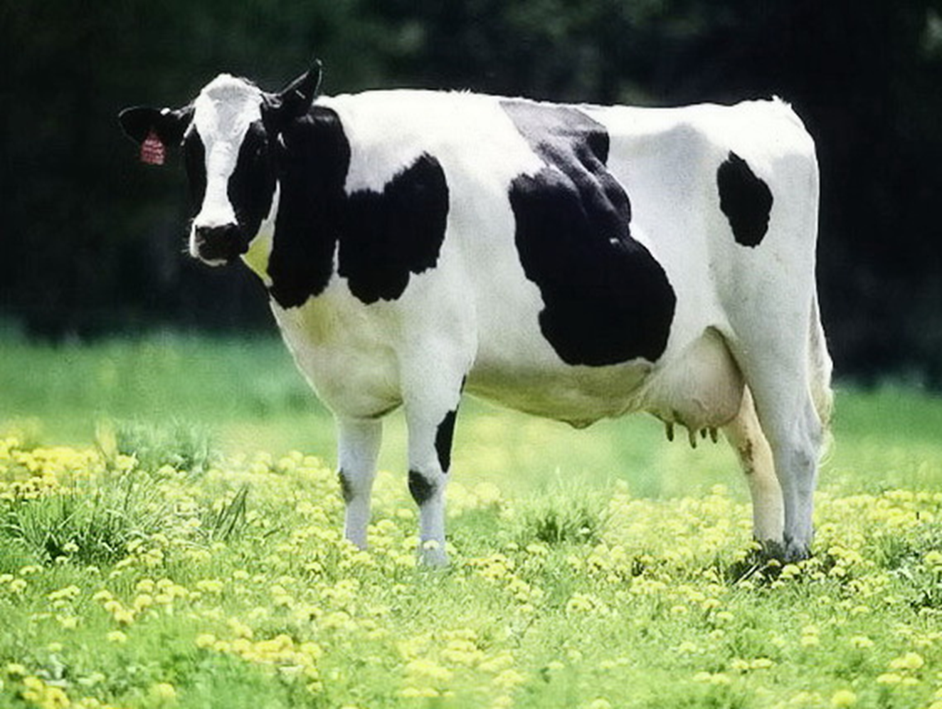
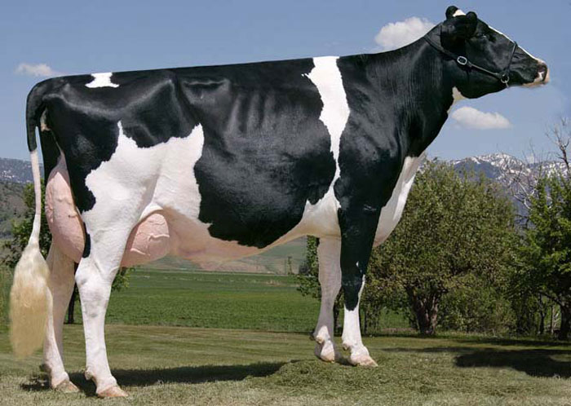
Породы молочного направления:
Голландская
Голштинская

Slide 11
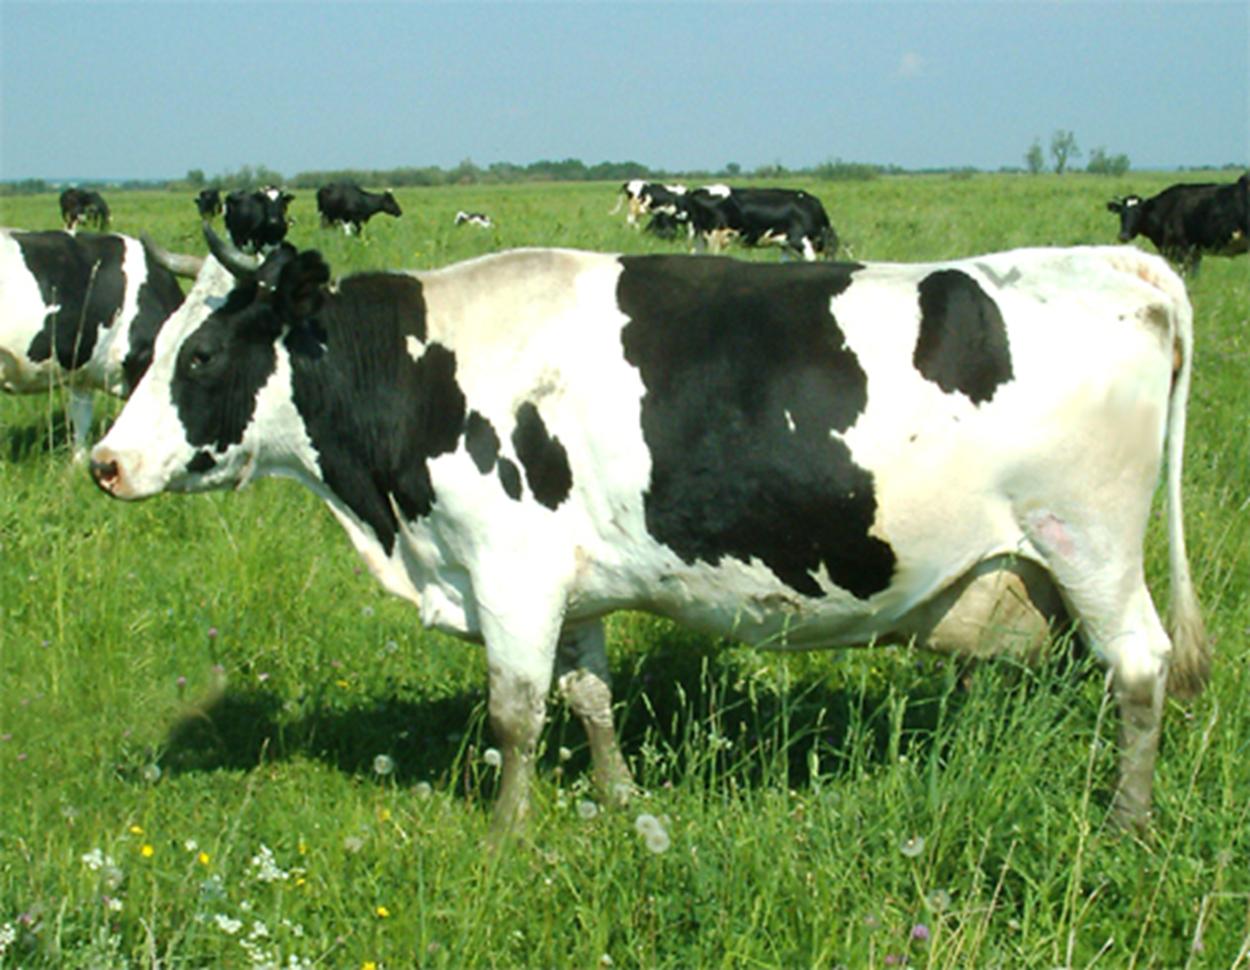
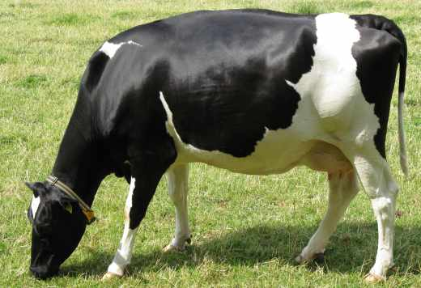
Чёрно-пёстрая
Холмогорская

Slide 12
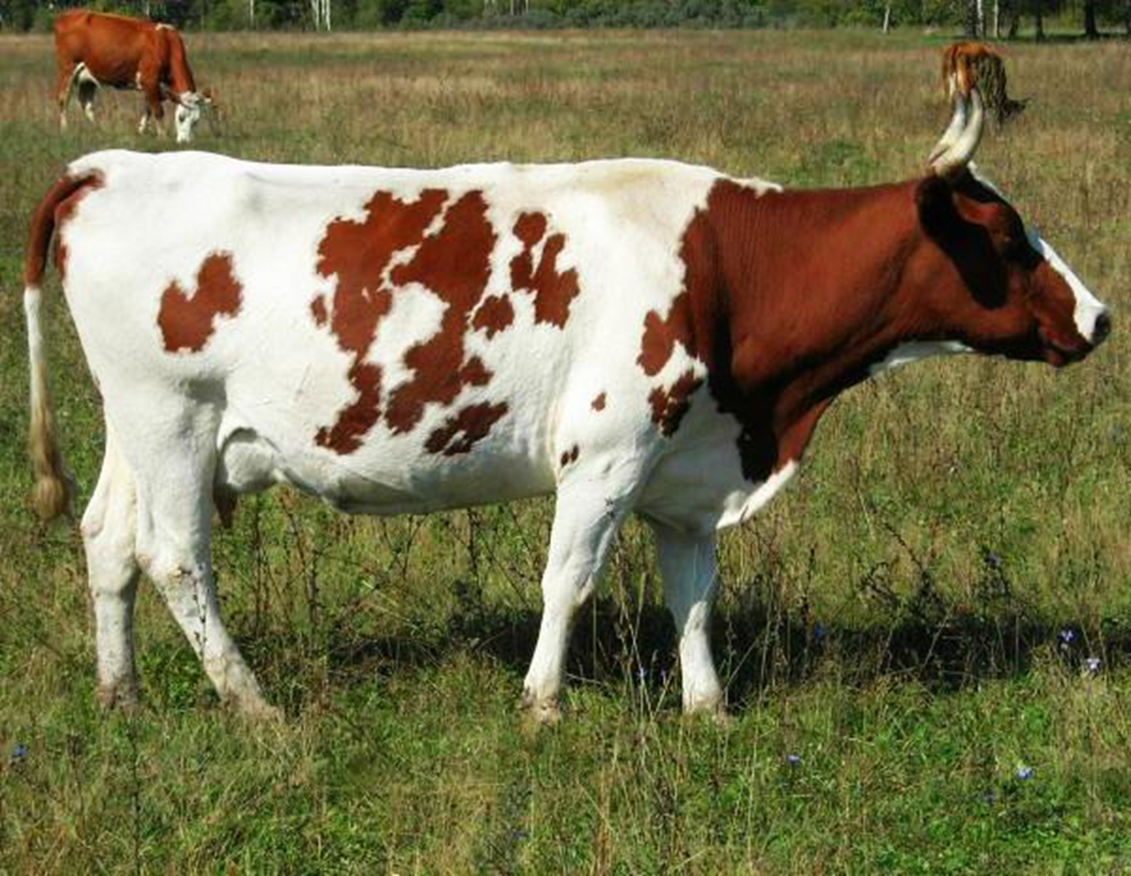
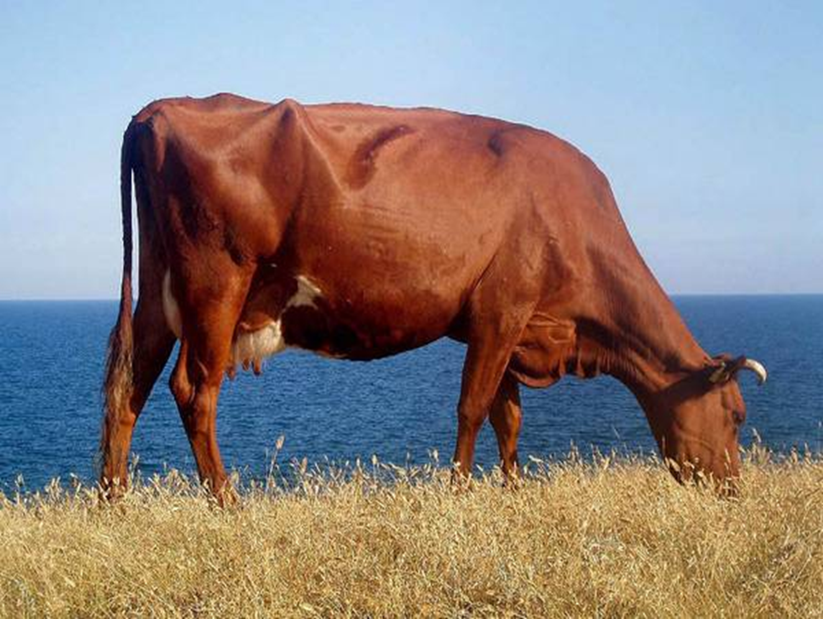
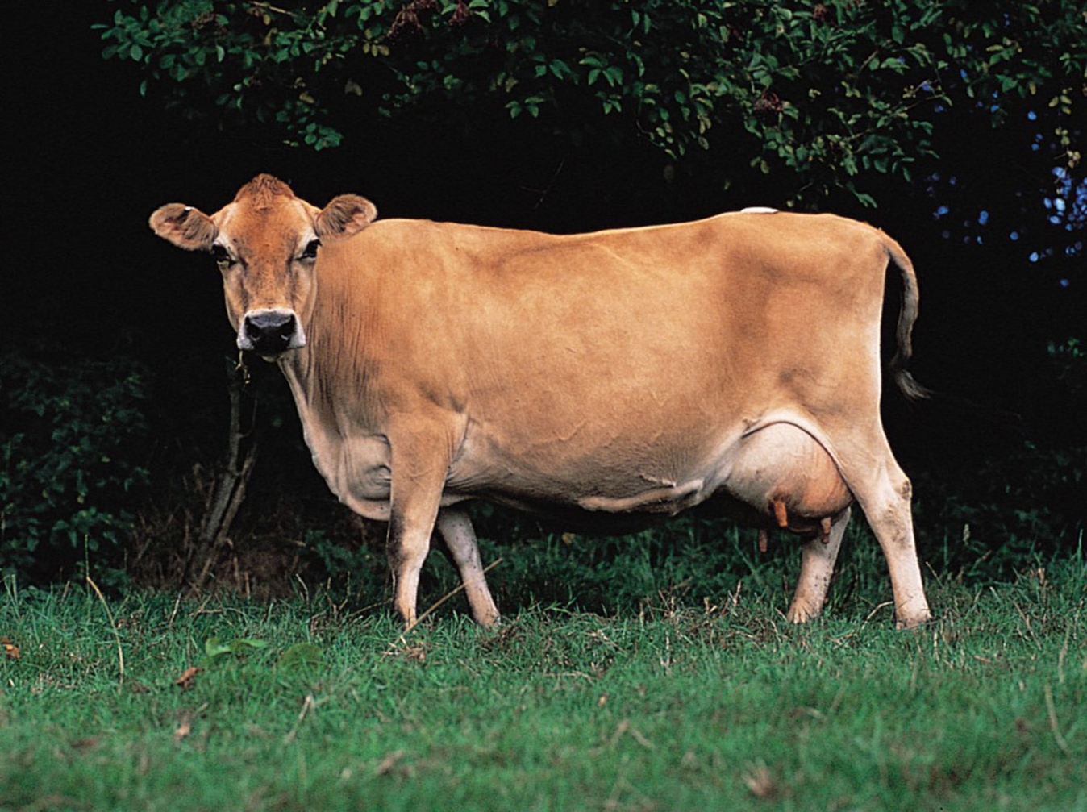
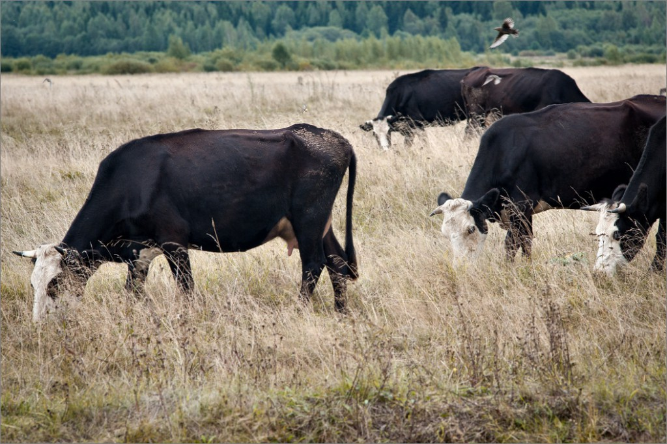
Красная степная
Ярославская
Айширская
Джерсейская

Slide 13
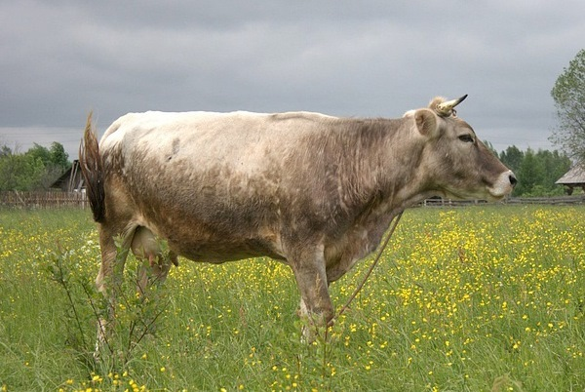
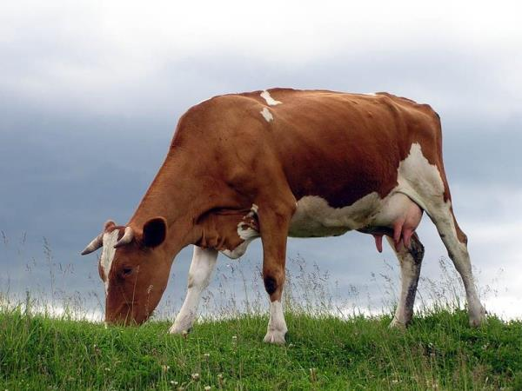
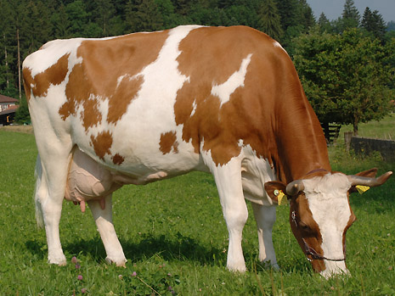
Породы комбинированного направления
Симментальская
Бестужевская
Костромская

Slide 14
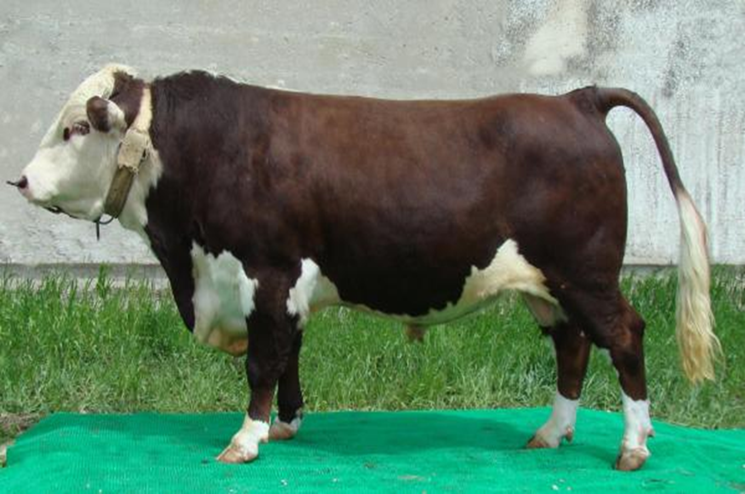
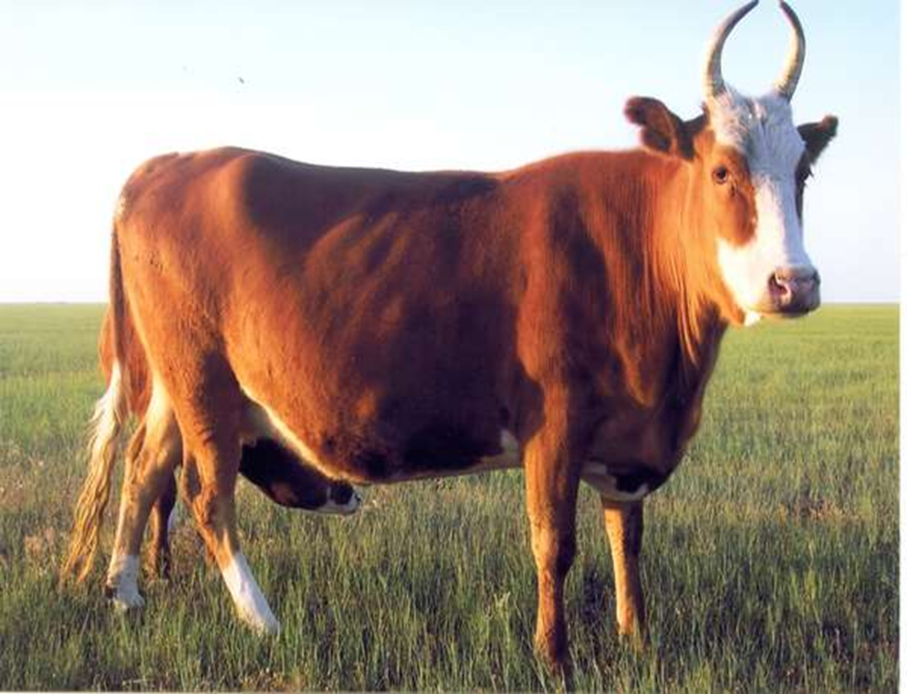
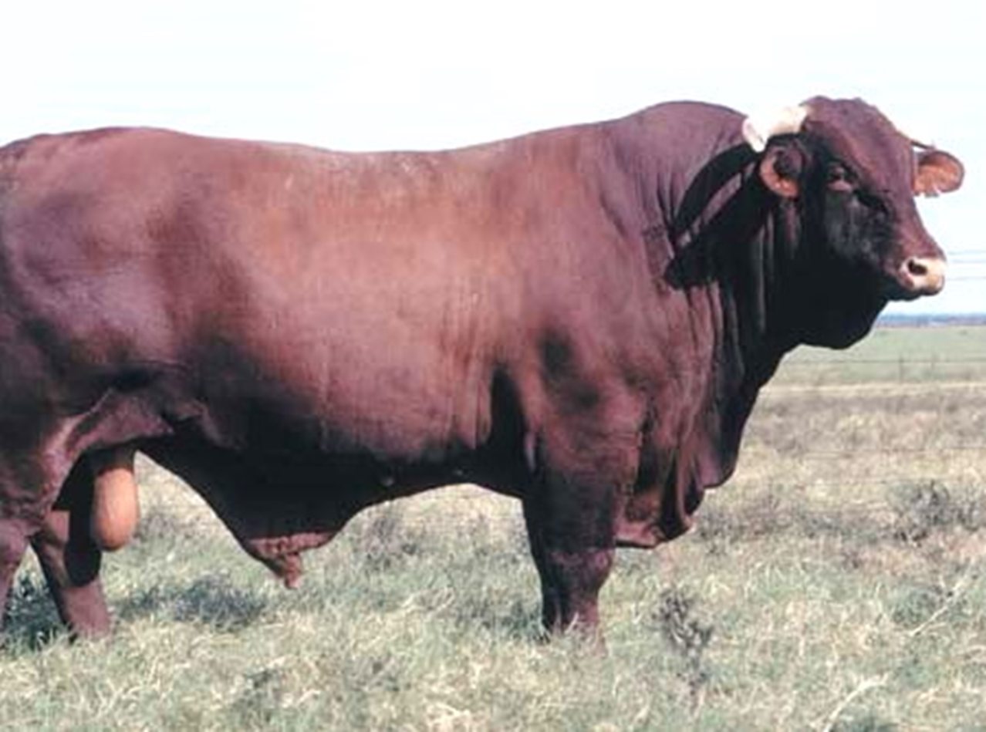
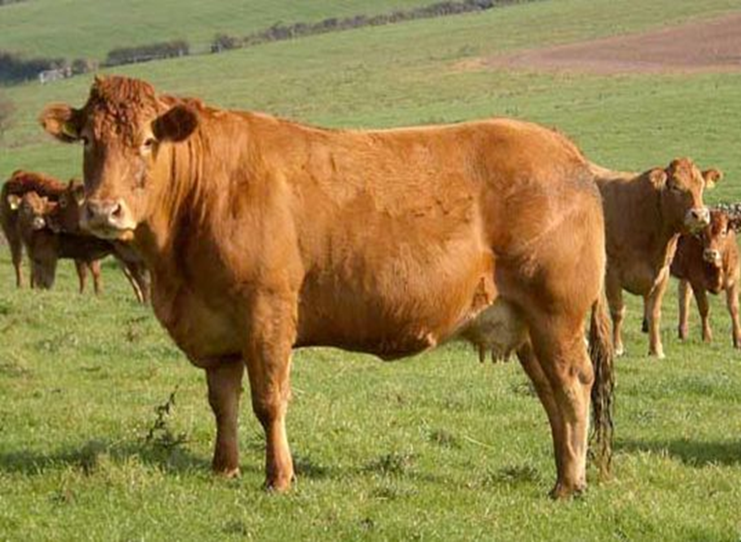
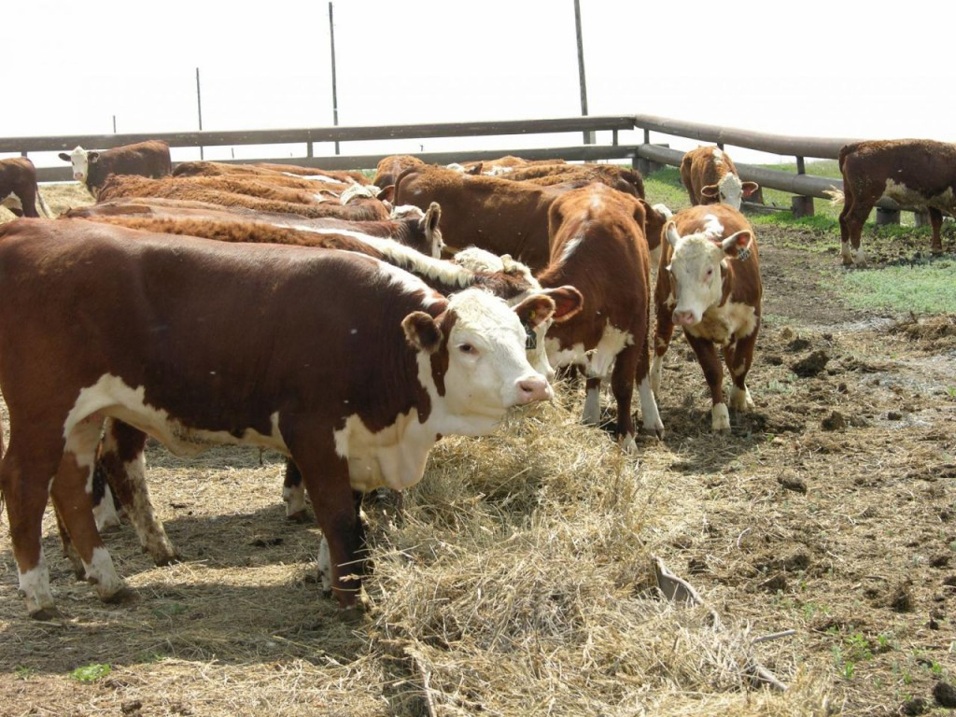
Породы мясного направления
Лимузинская порода
Казахская белоголовая
Санта-Гертруда
Герефордская
Калмыцкая

Slide 15
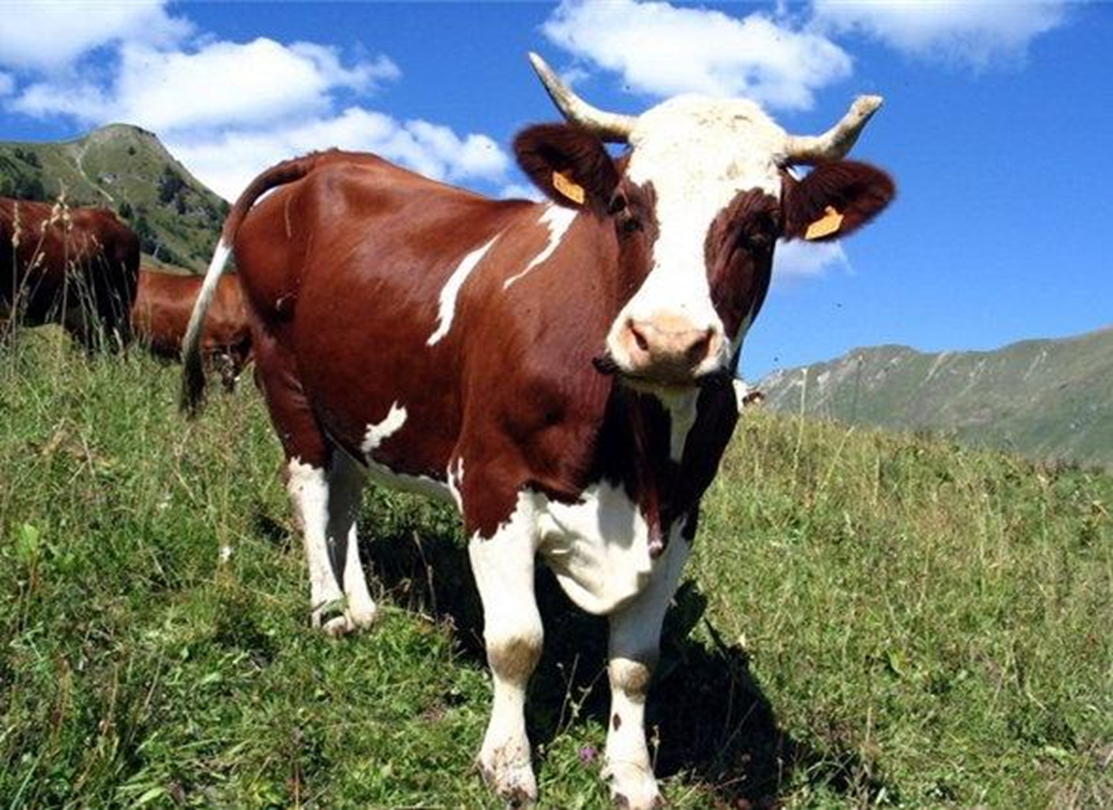
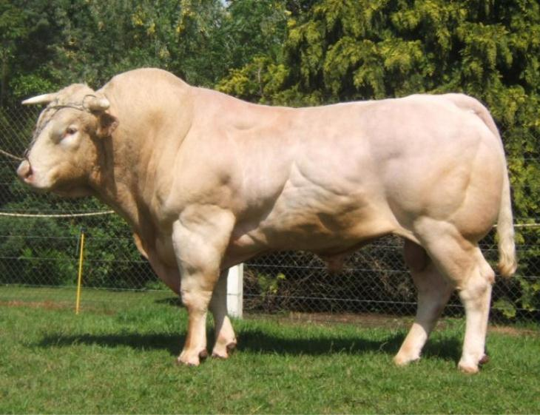
Красная луговая
Аквитанская светлая

Slide 16
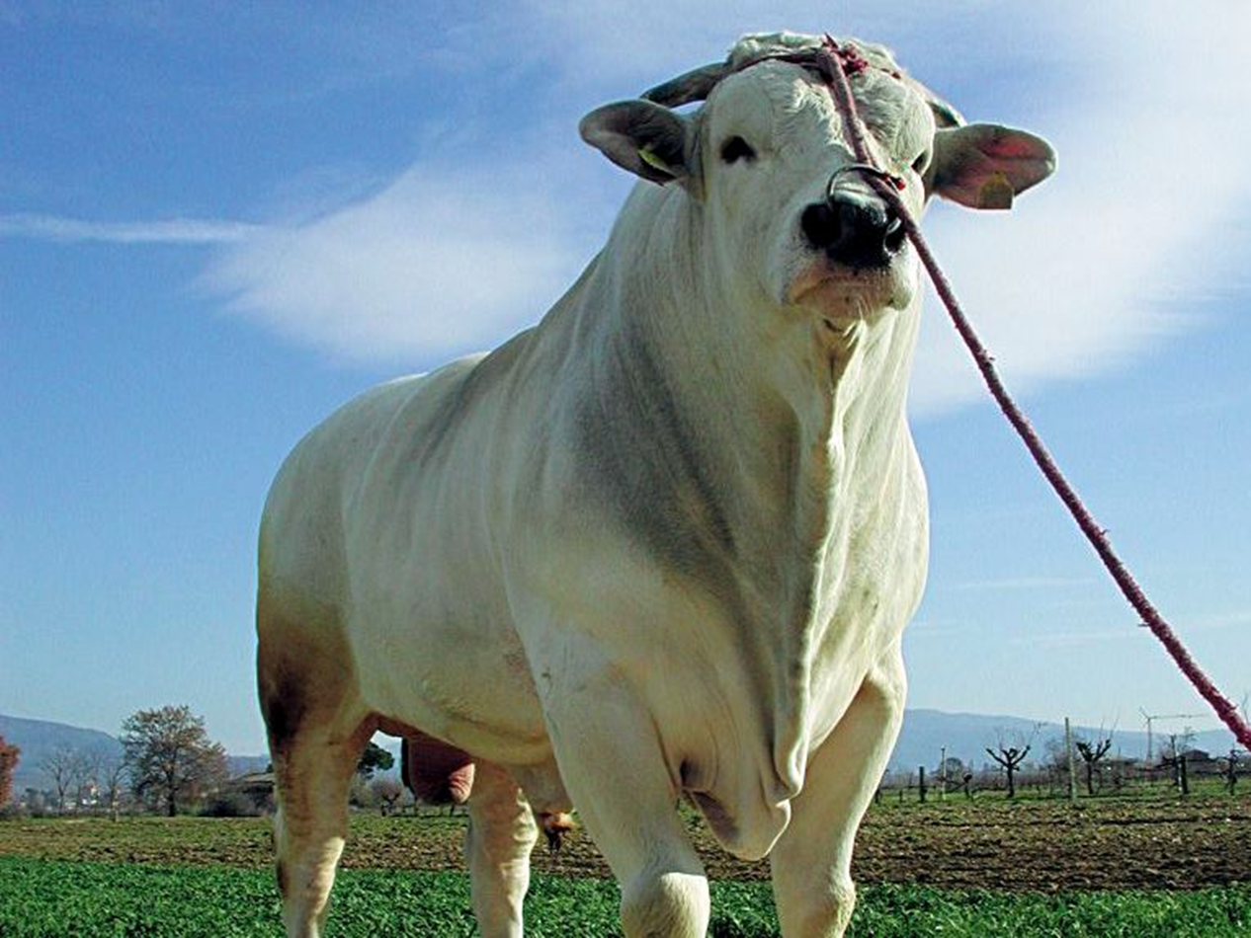
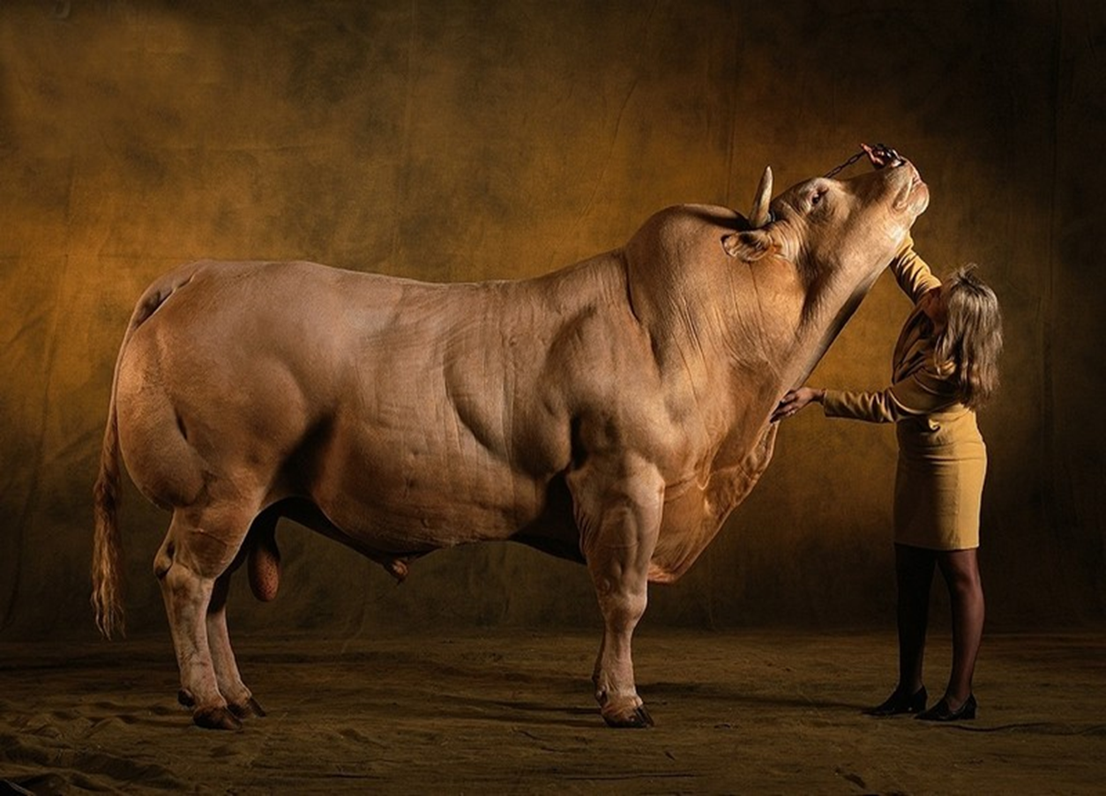
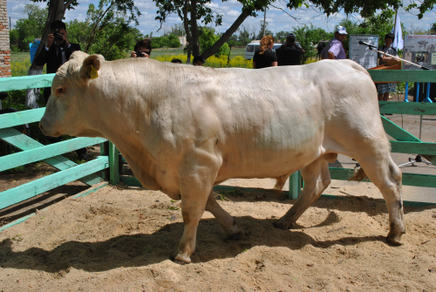
Аулиекольская порода
Кианская порода
Бельгийская голубая порода

Slide 17
Заключение
Из пород молочного направления продуктивности наибольшее распространение во многих странах получила голландская черно-пестрая; в некоторых странах она известна под названием голштино-фризской (Канада, Япония, США) или фризской (Австралия, Новая Зеландия, Великобритания, Франция).
Самая популярная в мире порода мясного направления – герефордская.
В России 53% от общего числа поголовья крс составляет чёрно-пёстрая порода

Slide 18
Источники информации:
www. agroinfo.com/samye-populyarnye-porody-korov/
www.zooclub.ru/samye/molochnye_porody_korov.shtml
www.groni.ru/zhivotnovodstvo/.../porody-korov-opisanie-foto-video.ht
https://www.akkor.ru/sites/.../samye_populyarnye_porody_korov_ns.doc

